Slide 1





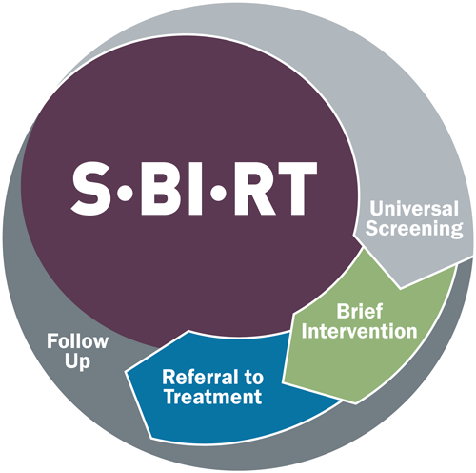
Εκπαίδευση με θέμα:“Ψυχική Υγεία και κλινικές παρεμβάσεις προσυμπτωματικής διάγνωσης και θεραπείας, Μοντέλο SBIRT”

Slide 2

Indiana SBIRT
Το Indiana SBIRT - Screening, Brief Intervention και Referral to Treatment
μια διαδικασία προσυμπτωματικού ελέγχου υγειονομικής περίθαλψης που χρησιμοποιείται για την ενσωμάτωση του SBIRT ως πρότυπο περίθαλψης ρουτίνας σε κοινοτικά κέντρα υγείας (CHC), κοινοτικά κέντρα ψυχικής υγείας (CMHCs) και αγροτικά κέντρα υγείας (RHCs) σε ολόκληρη την πολιτεία της Ιντιάνα και αποσκοπεί στην αποτροπή χρήσης αλκοόλ και/ή ναρκωτικών ώστε να μην επηρεαστεί αρνητικά η υγεία του ατόμου.
Στόχοι της ομάδας SBIRT της Ιντιάνα στο Κέντρο Πόρων Πρόληψης της Ιντιάνα (IPRC):
παρέχει κατάρτιση, αξιολόγηση, διαβούλευση σχετικά με την ανάπτυξη πολιτικής ή το σχεδιασμό υποδομών και άλλη τεχνική βοήθεια ανάλογα με τις ανάγκες.
Χρηματοδότηση: Διοίκηση Υπηρεσιών Κατάχρησης Ουσιών και Ψυχικής Υγείας (SAMHSA)
Κέντρα στην Ιντιάνα:(https://www.indianasbirt.org/sbirt-in-indiana )

Slide 3
Λογική πίσω από το SBIRT
Υπάρχει ένα ευρύ φάσμα κινδύνου που σχετίζεται με τη χρήση ουσιών. Στο ένα άκρο της συνέχειας βρίσκεται η αποχή και η χρήση χαμηλού κινδύνου στο αντίθετο άκρο βρίσκονται οι κίνδυνοι που συνδέονται με την εξάρτηση και την υπερβολική κατανάλωση αλκοόλ. Ενώ η πλειονότητα των τρεχόντων προγραμμάτων επικεντρώνεται στην εκπαίδευση και τη θεραπεία (και τα δύο άκρα του συνεχούς), το SBIRT στοχεύει να προσεγγίσει άτομα που βρίσκονται στη μέση του εύρους κινδύνου.
Αποτελεσματικότητα
Μια μετα-ανάλυση τυχαιοποιημένων δοκιμών ελέγχου κατέληξε στο συμπέρασμα ότι αυτοί που κάνουν βαριά χρήση αλκοόλ που λαμβάνουν υπηρεσίες BI έχουν διπλάσιες πιθανότητες να μειώσουν την κατανάλωση αλκοόλ από αυτούς που δεν λαμβάνουν καμία παρέμβαση.
Τα αποτελέσματα του προγράμματος SBIRT της SAMHSA σε έξι πολιτείες δείχνουν μειώσεις 39% στη βαριά χρήση αλκοόλ, 68% στη χρήση ναρκωτικών και βελτιωμένα επίπεδα γενικής και ψυχικής υγείας σε παρακολούθηση 6 μηνών.
Σε μια μελέτη ανδρών και γυναικών χαμηλού εισοδήματος, τα άτομα που έλαβαν σύντομη παρέμβαση κινήτρων κατά τη διάρκεια των τακτικών ιατρικών επισκέψεων ήταν πιο πιθανό να κάνουν αποχή μόνο για την κοκαΐνη (22,3% έναντι 16,9%), μόνο ηρωίνη (40,2% έναντι 30,6%) και τα δύο (17,4% έναντι 12,8%).
Το SBIRT υποστηρίζεται από:
Παγκόσμιο Οργανισμό Υγείας (ΠΟΥ), Ειδική Ομάδα Προληπτικών Υπηρεσιών των ΗΠΑ, Επιτροπή Τραύματος του Αμερικανικού Κολλεγίου Χειρουργών, Διοίκηση Υπηρεσιών Κατάχρησης Ουσιών και Ψυχικής Υγείας (SAMHSA)

Slide 4
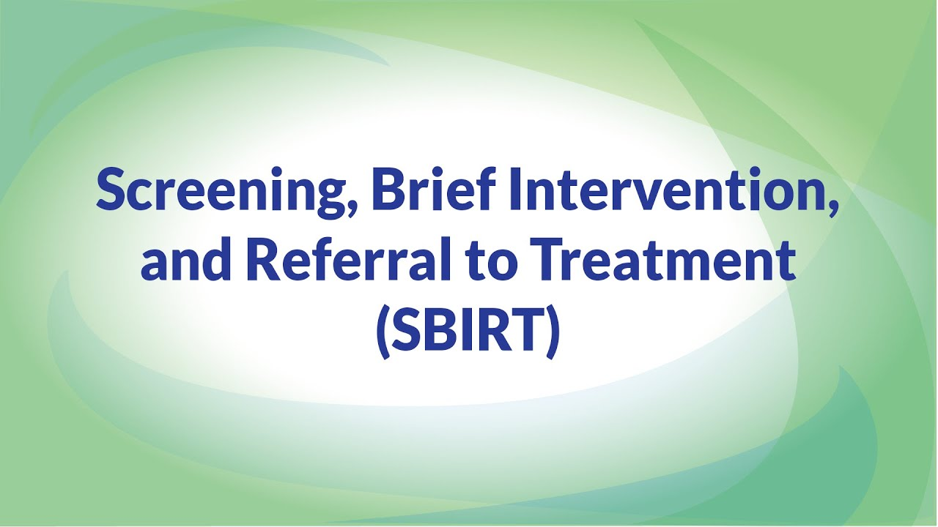

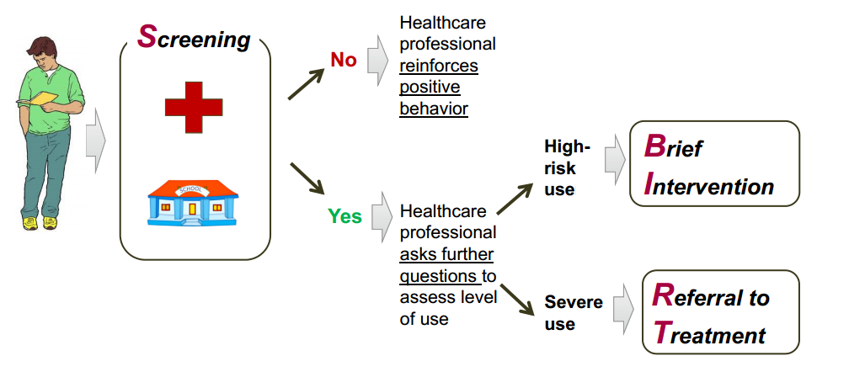
SCREENING (ΕΛΕΓΧΟΣ)
Κατά τον ετήσιο έλεγχο υγείας στον επαγγελματία υγείας γίνονται μερικές ερωτήσεις σχετικά με την χρήση αλκοόλ και ναρκωτικών ουσιών. Ο επαγγελματίας εξετάζει τα αποτελέσματα και μοιράζεται τα αποτελέσματα με τον ασθενή προσδιορίζοντας τον κατάλληλλο τύπο θεραπείας.
BRIEF INTERVENTION (ΣΥΝΤΟΜΗ ΠΑΡΕΜΒΑΣΗ)
Μαζί με τον επαγγελματία υγείας, ο ασθενής συζητάει περισσότερα για τη χρήση χαμηλού κινδύνου, τα οφέλη και τα εμπόδια στη μείωση της χρήσης αλκοόλ ή/και ναρκωτικών καθώς και για τα βήματα για τη μείωση των κινδύνω που σχετίζονται με τη χρήση αλκοόλ ή/και ναρκωτικών και τη βελτίωση της υγείας του εξετάζοντας τα κίνητρα για αλλαγή.
REFERRAL TO TREATMENT (ΠΑΡΑΠΟΜΠΗ ΣΕ ΘΕΡΑΠΕΙΑ)
Όταν ένα άτομο μπορεί να επωφεληθεί από πρόσθετες υπηρεσίες, ο επαγγελματίας υγείας παραπέμπει σε εξειδικευμένες υπηρεσίες θεραπείας και φροντίδας.

Slide 5
Χρειάζεται το SBIRT στην Ελλάδα;
Το 18% παιδιών και εφήβων 10-19 ετών αντιμετωπίζουν κάποια ψυχική διαταραχή (2019)
Χρήση κάποιας παράνομης ουσίας έχει κάνει 1/ 6 (16%) μαθητές του Λυκείο (ΕΠΙΨΥ, 2021)
5% έχουν κάνει χρήση κάποιας ουσίας εκτός κάνναβης(ΕΠΙΨΥ, 2021)
Τα ποσοστά της πολύ πρόσφατης χρήσης κάνναβης είναι σημαντικά υψηλότερα στη Β’ Λυκείου (8%), συγκριτικά με την Α’ Λυκείου (5%) και, ακολούθως, ακόμα υψηλότερα στη Γ’ Λυκείου (11%)(ΕΠΙΨΥ, 2021)
Το 15,5% των εφήβων ηλικίας 11-15 ετών, έχουν καπνίσει έστω και μία φορά σε όλη τους τη ζωή
Το 30% των εφήβων στην Ελλάδα δηλώνει ότι πίνει κάποιο αλκοολούχο ποτό μία ή δύο φορές την εβδομάδα (ΠΟΥ)
39% των εφήβων δεν αναζητάει βοήθεια από ειδικό λόγω στιγματισμού/ντροπής (U - Report Greece Unicef 2022 - 2023)
41% των εφήβων θα αναζητούσε βοήθεια από ειδικό στο σχολείο/Πανεπιστήμιο/’αλλη εκπαιδευτική δομή (U - Report Greece Unicef 2022 - 2023)

Slide 6

Η επιτυχής ενσωμάτωση εφαρμόζει το SBIRT στην τρέχουσα ροή του ασθενούς σας με τρόπο που ελαχιστοποιεί τη διαταραχή και μεγιστοποιεί την απόδοση του χρόνου. Η ενσωμάτωση είναι αποτελεσματική όταν το SBIRT αποτελεί τακτικό μέρος της διαδικασίας ενός οργανισμού και η κατανόηση του από τους διαχειριστές είναι σημαντική.
Βήματα για επιτυχή ενσωμάτωση στη Α΄ βάθμια περίθαλψη:
Βήμα 1^{ο}: Δημιουργία ομάδας εργασίας SBIRT (ιατρικούς, κλινικούς, διοικητικούς και τεχνικούς ηγέτες)
  Βήμα 2^{ο}: Τροποποίηση πολιτικών και πρακτικών οργανισμού
  Βήμα 3^{ο}: Προσδιορισμός αναγκών για προμήθειες και πόρους
  Βήμα 4^{ο}: Εκπαίδευση
  Βήμα 5^{ο}: Ενημέρωση Κοινότητας
  Βήμα 6^{ο}: Εκκίνηση SBIRT
  Βήμα 7^{ο}: Αξιολόγηση και προσαρμογή εκ νέου
Διαχειριστές

Slide 7

Επαγγελματίες
Προσθήκη SBIRT στη Διαδικασία από επαγγελματίες
Το SBIRT προορίζεται να είναι ένα πρότυπο φροντίδας και ως εκ τούτου θα πρέπει να ενσωματωθεί στην τυπική διαδικασία των ασθενών μίας υπηρεσίας. Η διαδικασία SBIRT δεν απαιτεί μεγάλη επένδυση χρόνου ανά ασθενή. Είναι εφικτό να προσαρμοστούν οι διάφορες ενέργειες SBIRT στα "κενά" της τρέχουσας ροής σας με τρόπο που να είναι ελάχιστα ανασταλτικά. Τα βήματα ανάπτυξης μιας διαδικασίας SBIRT για την προσαρμογή σε μία κλινική κατά το σχεδιασμό μίας διαδικασίας πρέπει να περιλαμβάνονται τα ακόλουθα στοιχεία:
Βήματα δράσης - Απόφαση σχετικά με το ποιες ενέργειες ελέγχου και παρέμβασης θα συμπεριληφθούν στη διαδικασία.
Στελέχωση και Χρόνος - Επιλογή ποιοι θα είναι οι ρόλοι του προσωπικού θα ολοκληρώσουν αυτές τις ενέργειες. Επιλογή χρόνου και μέρους στην τρέχουσα ροή ασθενούς για να εισαχθούν αυτές οι ενέργειες.
Τεκμηρίωση και επικοινωνία - Σχεδιασμός πώς τα δεδομένα SBIRT που δημιουργούνται από αυτές τις ενέργειες θα τεκμηριωθούν στον ηλεκτρονικό φάκελο υγείας (ΗΜΥ) και θα κοινοποιηθούν μεταξύ των μελών του προσωπικού.
Αυτές οι αποφάσεις πρέπει να ληφθούν για καθένα από τα τρία βασικά στοιχεία του SBIRT: Προεπιλογή , Πλήρης Διαλογή και Παρέμβαση .
Παρακολούθηση 20λεπτο διαδικτυακό σεμινάριο σχετικά με το σχεδιασμό διαδικασίας για περισσότερες πληροφορίες.

Slide 8
1. Αρχική εκπαίδευση
Η εκπαίδευση είναι επωφελής σε όλα τα επίπεδα ενός οργανισμού υγειονομικής περίθαλψης. Όλοι οι επαγγελματίες υγείας μπορούν να επωφεληθούν από το SBIRT. Οι επαγγελματίες υγείας που εμπλέκονται στη διαδικασία SBIRT μέσω άμεσης εξυπηρέτησης (αλληλεπίδραση με τον ασθενή) λαμβάνουν εκπαίδευση 4-8 ωρών στους τομείς:
1. Επισκόπηση, φιλοσοφία του SBIRT
2. Εφαρμογή του SBIRT
3. Παρακινητική Συνέντευξη κ Εκπαίδευση στη σύντομη παρέμβαση
4. Πληροφορίες για φάρμακα/ουσίες.
Τα άτομα που δεν εμπλέκονται σε άμεσους ρόλους κατά τη διαδικασία SBIRT επωφελούνται από εκπαίδευση γενικών γνώσεων.
Διοίκηση Οργανισμού: Επισκόπηση του SBIRT και γενικές γνώσεις σχετικά με τις πρακτικές εφαρμογής.
Διευθυντές Κλινικής/Ιατρικοί Διευθυντές: Επισκόπηση του SBIRT και της επιχειρησιακής επιμέλειας.
Πάροχοι/Πάροχοι συμπεριφορικής υγείας (ιατρός, νοσηλευτής, πιστοποιημένος κλινικός ΚΛ LCSW, πιστοποιημένος σύμβουλος ψυχικής υγείας): Επισκόπηση του SBIRT, εκπαίδευση στα Εργαλεία Διαλογής, Σύντομη Παρέμβαση/Παρακινητική Συνέντευξη κ.α.
Προσωπικό κλινικής (προσωπικός βοηθός, εγγεγραμμένος/η νοσοκόμος/α, αδειοδοτημένος/η νοσηλευτής/τρια κ.α.): Ροή ασθενών και λειτουργία SBIRT.
2. Συνεχής εκπαίδευση
Η επιτυχής εφαρμογή του SBIRT απαιτεί συνεχή εκπαίδευση και επίβλεψη. Οι τακτικές ανασκοπήσεις των κλινικών δεξιοτήτων που χρησιμοποιούνται στο SBIRT είναι κρίσιμες για τη μακροπρόθεσμη επιτυχία του. Η διαδικασία εκπαίδευσης και επανεξέτασης μπορεί να ενσωματωθεί στις υπάρχουσες διαδικασίες ή μπορεί να υποστηριχθεί με εξωτερική βοήθεια. Για να συζητηθεί η προπόνηση (coaching), την επίβλεψη ή την παρακολούθηση, χρειάζεται επικοινωνία με την ομάδα του Indiana SBIRT.
Εκπαίδευση

Slide 9
Προσφέρονται ζωντανές προπονήσεις στο SBIRT και στην παρακινητική συνέντευξη. Έμπειροι εκπαιδευτές στην παροχή διαδραστικών εκπαιδεύσεων καλύπτουν τις ανάγκες του οργανισμού που επιθυμεί να εντάξει το SBIRT στην πρακτική του.
Επισκόπηση του SBIRT
Η Indiana SBIRT έχει αναπτύξει ένα εκπαιδευτικό πρόγραμμα για τους βασικούς τομείς που απαιτούνται για την επιτυχή εφαρμογή του. Ο οργανισμός που ενδιαφέρεται μπορεί να επιλέξει 4ωρες ή 8ωρες εκπαιδεύσεις με άξονες:
Το σκεπτικό πίσω από το SBIRT
Μέθοδοι προσυμπτωματικού ελέγχου
Συστατικά για την παροχή αποτελεσματικών σύντομων παρεμβάσεων
Παρακινητική συνέντευξη
Στρατηγικές παραπομπής
Επόμενα βήματα προς την υλοποίηση
Παρακινητική Συνέντευξη
Προσφέρονται εκπαιδεύσεις σε αρχάριους, μεσαίους και προχωρημένους επαγγελματίες. Αυτές οι εκπαιδεύσεις επιτρέπουν στους συμμετέχοντες να εξασκηθούν χρησιμοποιώντας τις δεξιότητες που έχουν αποκτήσει ενώ λαμβάνουν εξειδικευμένη ανατροφοδότηση από τον εκπαιδευτή. Μια ποικιλία επιλογών είναι διαθέσιμες για την εκπαίδευση στην παρακινητική συνέντευξη:
8ωρη εισαγωγή
2ήμερη εισαγωγή
2ήμερη advanced
α. Ζωντανές προπονήσεις

Slide 10
ΔΩΡΕΑΝ ενότητες εκμάθησης με αυτοματοποιημένο ρυθμό. Αυτές οι διαδραστικές εκπαιδεύσεις περιλαμβάνουν πιστοποιητικό ολοκλήρωσης ανά ενότητα. Τα θέματα του μαθήματος περιλαμβάνουν:
1. Ενημέρωση σχετικά με τα ναρκωτικά
Η κατανόηση μιας ποικιλίας ουσιών είναι ένα σημαντικό συστατικό για το SBIRT. Κάθε ενότητα καλύπτει ιστορικές επιπτώσεις, κοινωνικές επιρροές, φυσικές και συμπεριφορικές επιπτώσεις, συνέπειες για την υγεία, έννοιες εξάρτησης και μοιράζεται εθνικά και κρατικά δεδομένα. Τα διαθέσιμα θέματα περιλαμβάνουν: αλκοόλ, μαριχουάνα, κοκαΐνη, ηρωίνη, συνταγογραφούμενα φάρμακα, καπνός κ.α.
β. Προπονήσεις με αυτοματοποιημένο ρυθμό (1)

Slide 11
2. Εισαγωγή του SBIRT στην πρωτοβάθμια φροντίδα
Αυτή η ενότητα παρέχει μια ολοκληρωμένη επισκόπηση της χρήσης του SBIRT σε εγκαταστάσεις πρωτοβάθμιας περίθαλψης. Αυτή η εκπαιδευτική ενότητα έχει σχεδιαστεί για επαγγελματίες και φοιτητές σε πολλούς τομείς, συμπεριλαμβανομένης της υγειονομικής περίθαλψης, της ψυχικής υγείας, της δικαιοσύνης/νομικής, της εκπαίδευσης, της πρόληψης κατάχρησης ουσιών και της δημόσιας υγείας. Ο σκοπός αυτής της ενότητας (διάρκειας μιας ώρας) είναι να παρέχει μια εισαγωγή στο SBIRT.
Οι στόχοι της ενότητας για τους συμμετέχοντες:
Περιγραφή της σχέσης μεταξύ των επιπέδων χρήσης αλκοόλ και ναρκωτικών και SBIRT.
Προσδιορισμός των αποτελεσμάτων και της αποτελεσματικότητα του SBIRT.
Ορισμός του SBIRT και του ρόλο του στην υγειονομική περίθαλψη.
Εξέταση των εργαλείων ελέγχου που χρησιμοποιούνται στην εφαρμογή του SBIRT.
Αναγνώριση και διερεύνηση των βέλτιστων πρακτικών στην υλοποίηση μιας σύντομης παρέμβασης.
Εξερεύνηση των προτύπων εκπαίδευσης και εφαρμογής SBIRT.
Προπονήσεις με αυτοματοποιημένο ρυθμό (2)

Slide 12
3. Εισαγωγή στην παρακινητική συνέντευξη
Μια μονόωρη εκπαίδευση που απευθύνεται σε επαγγελματίες της υγειονομικής περίθαλψης, της συμπεριφορικής υγειονομικής περίθαλψης και των συναφών πλαισίων υγειονομικής περίθαλψης. Αυτό το εισαγωγικό μάθημα προορίζεται να χρησιμοποιηθεί ως εκκίνηση σε μια εφαρμοσμένη εκπαίδευση στην Παρακινητική Συνέντευξη.
https://iprc.indiana.edu/training/courses/intro-to-MI/a_01_01_01.html
4. Εξάρτηση από τον καπνό και θεραπεία για καπνιστές με συνυπάρχουσες ψυχικές ασθένειες
Αυτή η εκπαίδευση αναπτύχθηκε για να εξοπλίσει τους φοιτητές επαγγελματιών υγείας και τους κλινικούς ιατρούς, σε όλους τους κλάδους, με γνώσεις και δεξιότητες που βασίζονται σε στοιχεία για να βοηθήσουν ασθενείς με συνυπάρχουσες ψυχικές ασθένειες ή/και διαταραχές χρήσης ουσιών να σταματήσουν το κάπνισμα.
Προπονήσεις με αυτοματοποιημένο ρυθμό (3)

Slide 13
γ. Ηχογραφημένα διαδικτυακά σεμινάρια
Εισαγωγή στο SBIRT
Ένα προηχογραφημένο διαδικτυακό σεμινάριο διάρκειας 45 λεπτών συζητά τον ορισμό και τη λογική πίσω από το SBIRT.
Εισαγωγή στην παρακινητική συνέντευξη
Ένα προηχογραφημένο διαδικτυακό σεμινάριο διάρκειας μιας ώρας παρέχει μια επισκόπηση των βασικών δεξιοτήτων που χρησιμοποιούνται στην παρακινητική συνέντευξη.

Slide 14
5. Πόροι - Εργαλεία
Εργαλεία Ελέγχου (Screening Tools)
Εργαλεία Σύντομης Παρέμβασης και Θεραπείας (Brief Intervention and Treatment Tools)
Εργαλεία Μάρκετινγκ και Προώθησης (Marketing/Promotion Tools)
Εργαλεία Διαδικασίας Εφαρμογής (Implementation Process Tools)
Άρθρα (Articles)

Slide 15
1. Εργαλεία Διαλογής (Screening Tools)
Eίναι διαδραστικά και μπορούν να υπολογίσουν βαθμολογίες.
Έλεγχος για χρήση ουσιών σε κίνδυνο με τη διενέργεια κατασκευασμένων ερωτήσεων, προκειμένου να προσδιοριστεί η έκταση της χρήσης ουσιών από ένα άτομο. Ο έλεγχος καθορίζει το επίπεδο κινδύνου και το επόμενο βήμα στη διαδικασία SBIRT.
Ανάλογα με τις απαντήσεις,ο ερωτώμενος παραπέμπεται στο αντίστοιχο τεστ ανίχνευσης.
ο καθολικος προσυμπτωματικός έλεγχος είναι η διαδικασία ερωτήσεων όλων των ατόμων σχετικά με τη χρήση ουσιών σε τακτικά προγραμματισμένη βάση
Πλεονεκτήματα:
ο προληπτικος έλεγχος εξοικονομεί χρόνο,προσδιορίζει γρήγορα ποιοι ασθενείς χρειάζονται περαιτέρω αξιολόγηση.
ανιχνεύει τα τρέχοντα προβλήματα υγείας,που σχετίζονται με τη χρήση ουσιών σε κίνδυνο σε πρώιμο στάδιο
Παρέχει την ευκαιρία παρέμβασης και έγκαιρης εκπαίδευσης σχετικά με τη χρήση επικίνδυνων ουσιών αποστιγματίζοντας τη συζήτηση για χρήση ουσιών.

Slide 16
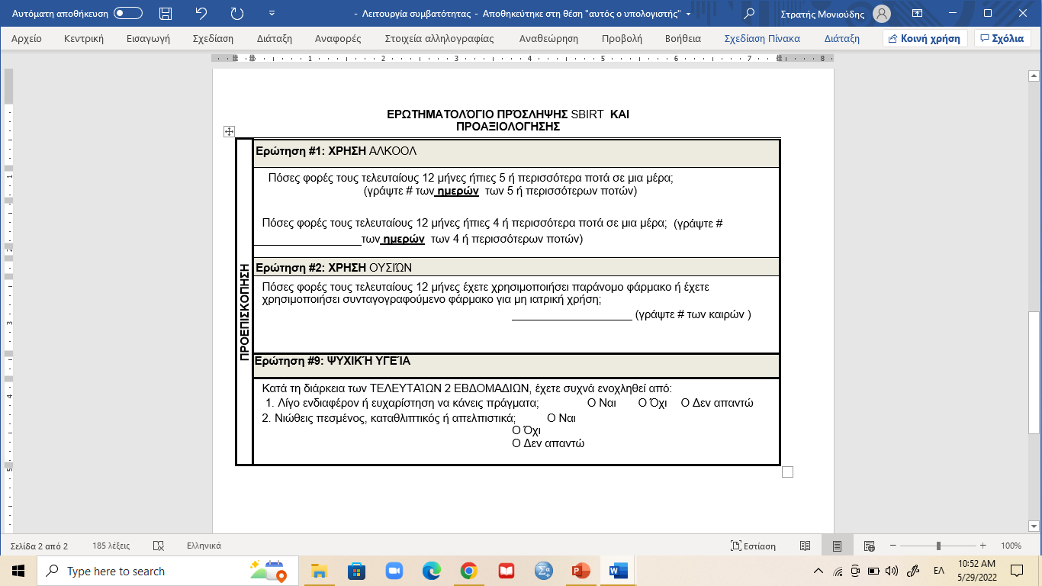
1. Φόρμα προεπισκόπησης -
Pre-screen form
Περιέχει 3 ερωτήσεις που χρησιμοποιούνται για την προκαταρκτική εξέταση ασθενών για να καθοριστεί εάν απαιτείται πλήρης εξέταση.
Η Ερώτηση 1 εξετάζει για χρήση αλκοόλ ( από το AUDIT-10).
Η Ερώτηση 2 εξετάζει για παράνομη χρήση ναρκωτικών (από το DAST-10).
Η Ερώτηση 3 είναι προαιρετική και ελέγχει την κατάθλιψη (από το PHQ-9).

Slide 17
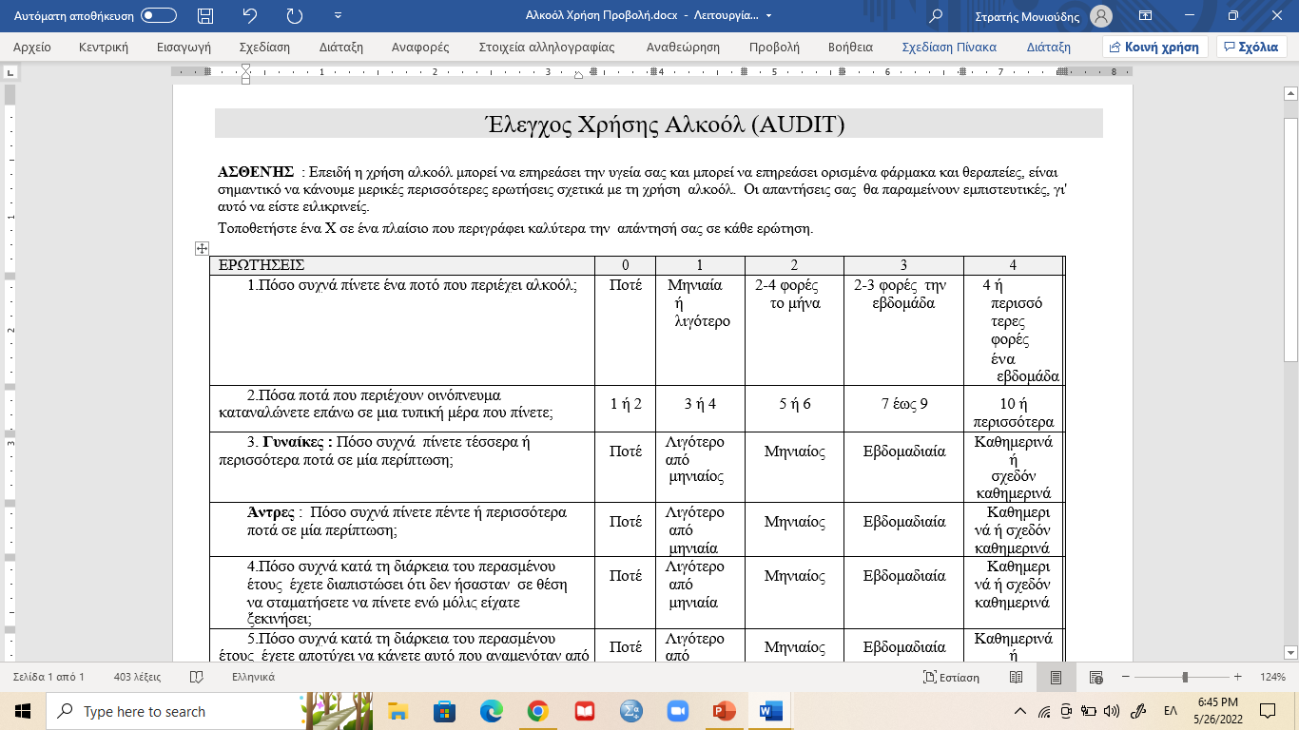
2. Τεστ αναγνώρισης διαταραχής χρήσης αλκοόλ -10 (AUDIT-10)
Το AUDIT (Alcohol Use Disorders Indentification Test) είναι ένα εργαλείο ελέγχου αλκοόλ που αναπτύχθηκε από τον Παγκόσμιο Οργανισμό Υγείας (ΠΟΥ).
Αποτελείται από 10 ερωτήσεις προσυμπτωματικού ελέγχου που βαθμολογούν τους ασθενείς σε 4 επίπεδα κινδύνου για να καθοριστεί εάν απαιτείται εκπαίδευση, σύντομη παρέμβαση, σύντομη θεραπεία ή παραπομπή σε θεραπεία.
Οι 3 πρώτες ερωτήσεις αφορούν την ποσότητα και συχνότητα κατανάλωσης, οι 3 επόμενες αφορούν την εξάρτηση και οι 4 τελευταίες σχετίζονται με τα προβλήματα που προκαλεί η χρήση οινοπνεύματος. Οι απαντήσεις βαθμολογούνται με κλίμακα Likert. Η βαθμολόγηση των απαντήσεων απαιτεί περίπου 2 λεπτά. Πιο συγκεκριμένα:
Βαθμολογία 1-7:Ο ασθενής πίνει λιγότερο από το όριο ασφαλείας.
Βαθμολογία 8-15:Ο ασθενής πίνει στο όριο ασφαλείας-Μελλοντικός κίνδυνος εμπλοκής σε επικίνδυνη κατανάλωση,φυσικής και κοινωνικής βλάβης.
Βαθμολογία 16-20:Ο ασθενής πίνει περισσότερο από το όριο ασφαλείας-Επιβλαβής και επικίνδυνη κατανάλωση αλκοόλ.
Βαθμολογία >20:Ενδεικτική εξάρτηση(αν και πιθανότητα εξάρτησης υπάρχει και σε χαμηλότερες βαθμολογίες)

Slide 18
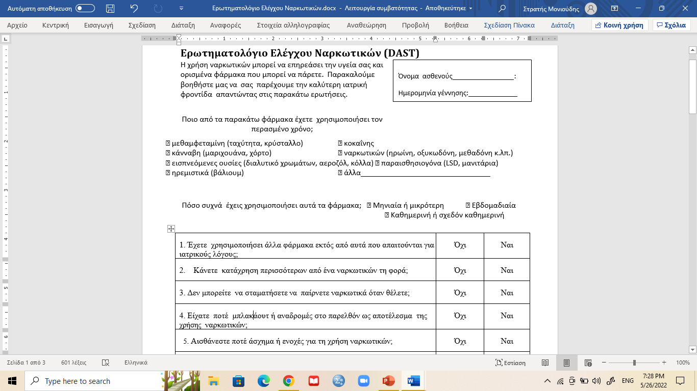
3. Ερωτηματολόγιο Ελέγχου Ναρκωτικών (DAST 10)
Το DAST-10 είναι ένα εργαλείο ελέγχου 10 ερωτήσεων που χρησιμοποιείται για τη μέτρηση των προτύπων χρήσης ναρκωτικών από έναν ασθενή. Αυτό το ερωτηματολόγιο στοχεύει στη μέτρηση των συνεπειών που βιώνονται λόγω της χρήσης ναρκωτικών. Αυτό περιλαμβάνει τη χρήση και την κατάχρηση όλων των ναρκωτικών (κοκαΐνη, ηρωίνη, μαριχουάνα κ.λπ.), την παράνομη χρήση συνταγογραφούμενων φαρμάκων και τα φάρμακα χωρίς ιατρική συνταγή. Το αλκοόλ και ο καπνός δεν περιλαμβάνονται σε αυτόν τον έλεγχο.
Για κάθε θετική απάντηση υπολογίζεται ένας βαθμός στη συνολική βαθμολογία. Μετρώντας τις θετικές απαντήσεις υπολογίζεται ο βαθμός σοβαρότητας του προβλήματος :
0 Κανένα πρόβλημα
1-2 Μικρή σοβαρότητα
3-5 Μέτρια σοβαρότητα
6-10 Μεγάλη σοβαρότητα

Slide 19
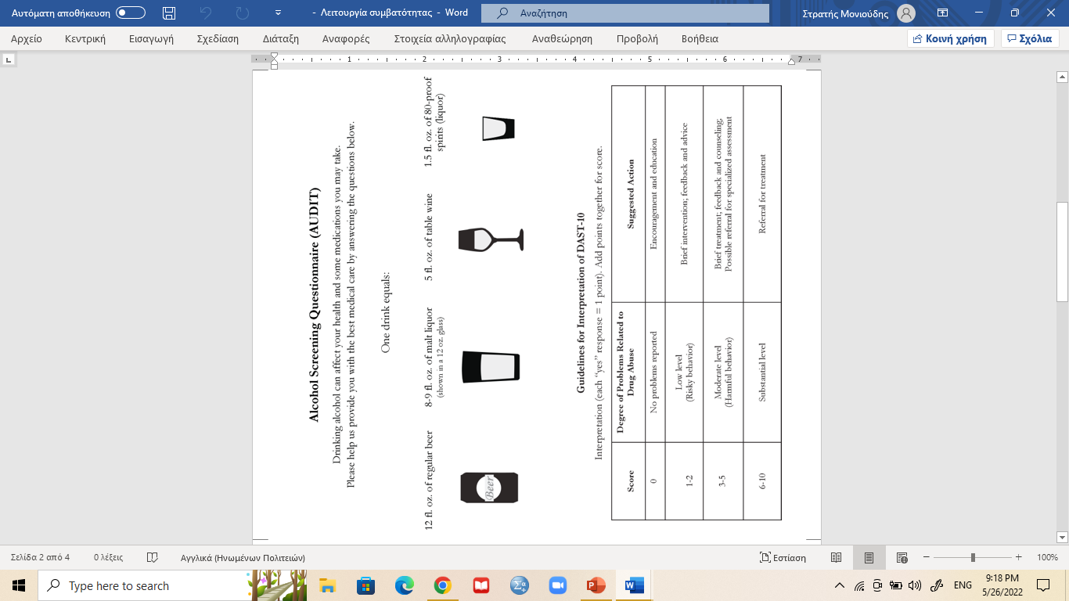
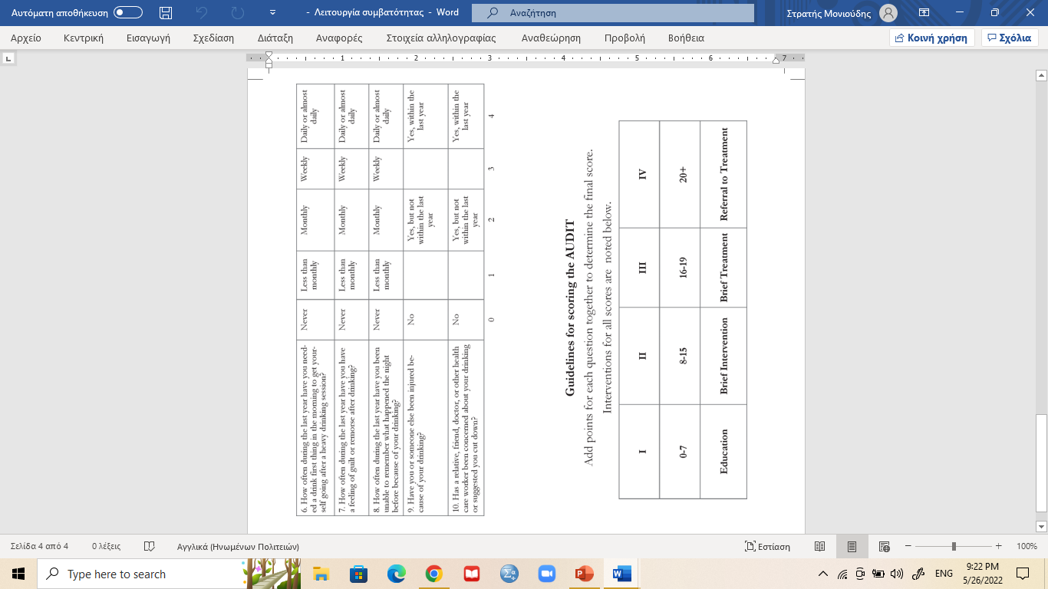
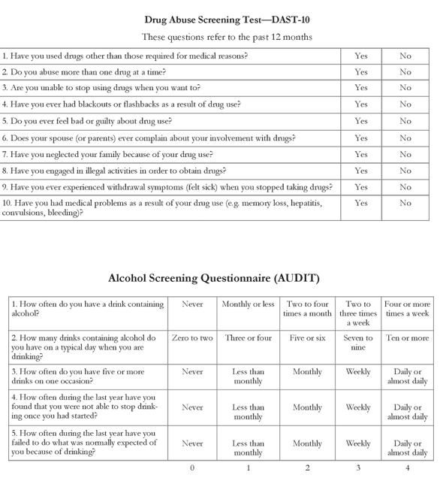
4. Φυλλάδιο Προβολών
Η ομάδα του Indiana SBIRT δημιούργησε αυτό το φυλλάδιο σε μέγεθος τσέπης για να ελέγξει για χρήση ναρκωτικών και αλκοόλ. Περιλαμβάνονται το Ερωτηματολόγιο Ελέγχου Αλκοόλ (AUDIT) και το Τεστ Ελέγχου Κατάχρησης Ναρκωτικών (DAST-10), και τα δύο με βαθμολόγηση.

Slide 20
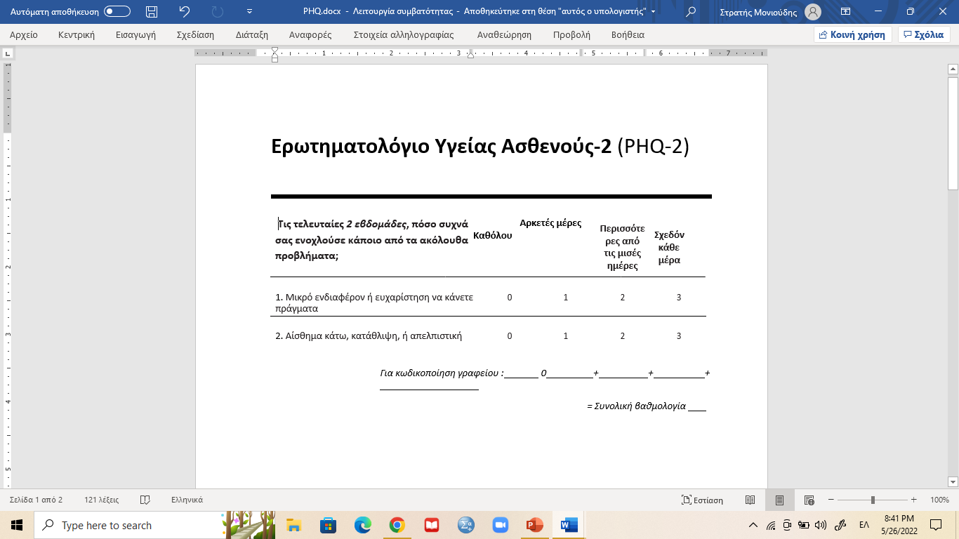
5. Ερωτηματολόγιο υγείας ασθενών (PHQ-9)
Το PHQ-9 περιέχει 9 στοιχεία που μπορούν να χρησιμοποιηθούν για τον έλεγχο ασθενών για κατάθλιψη.

Slide 21
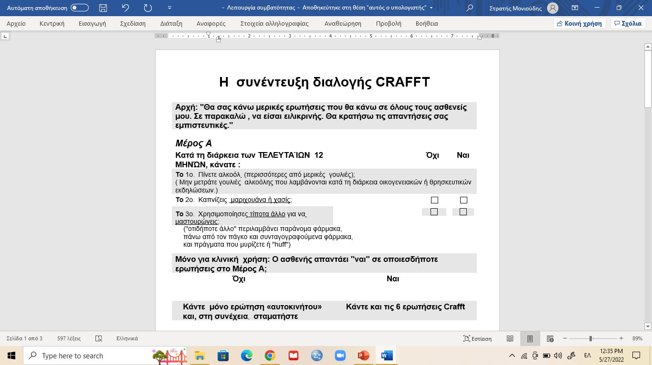
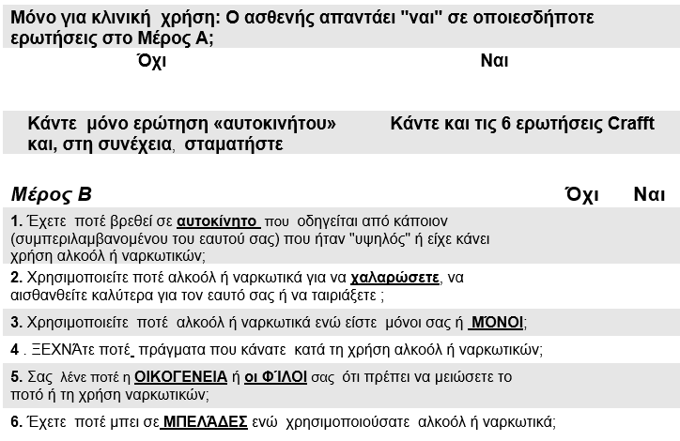
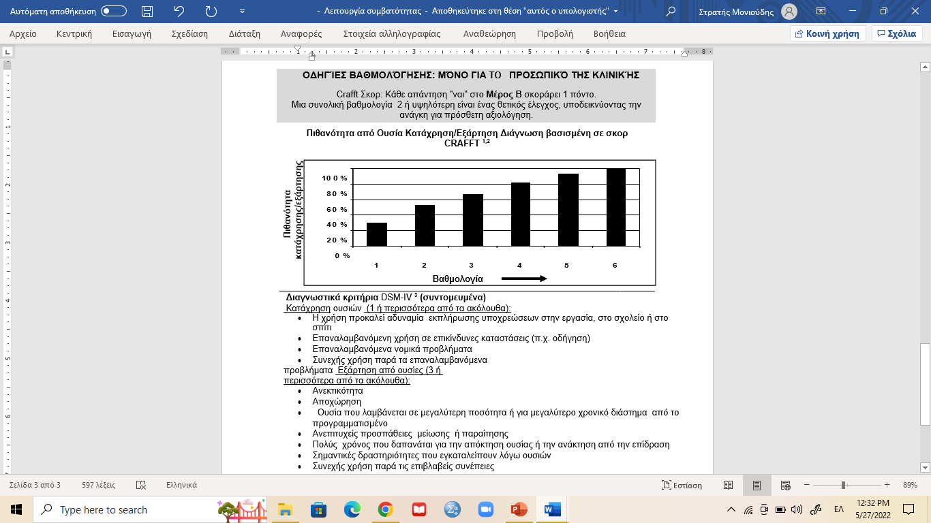
6. Ερωτηματολόγιο CRAFFT - Έφηβοι
Το εργαλείο προσυμπτωματικού ελέγχου CRAFFT χρησιμοποιείται για τον εντοπισμό της χρήσης ουσιών και των σχετικών συμπεριφορών σε νέους και εφήβους κάτω των 21 ετών. Αυτός ο έλεγχος είναι αξιόπιστος και έγκυρος και συνιστάται από την Επιτροπή της Αμερικανικής Ακαδημίας Παιδιατρικής για την Κατάχρηση Ουσιών.
Η χορήγηση του διαρκεί περίπου 2 λεπτά και δεν απαιτεί ειδική εκπαίδευση.Ο έλεγχος είναι αξιόπιστος και έγκυρος.
Το ερωτηματολόγιο πήρε το όνομά του από την κεντρική λέξη των
ερωτήσεών του:
C (Car)
R (Relax)
A (Alone)
F (Forget)
T (Trouble)

Slide 22
Περιλαμβάνει δύο φάσεις.
Α΄ φάση (3 ερωτήσεις):
Τους τελευταίους δώδεκα μήνες ο έφηβος:
Έχει καταναλώσει αλκοόλ (περισσότερο από μερικές γουλιές);
Έχει κάνει χρήση κάνναβης;
Έχει καταναλώσει κάποια άλλη ψυχοδραστική ουσία(παράνομη ουσία ή συνταγογραφούμενα χάπια);
Αν ο έφηβος απαντήσει αρνητικά και στις τρεις ερωτήσεις, ο επαγγελματίας υγείας συνεχίζει με το πρώτο μόνο ερώτημα της δεύτερης φάσης. Αν ο έφηβος απαντήσει θετικά σε μία ή περισσότερες από τις τρεις ερωτήσεις, ο επαγγελματίας υγείας συνεχίζει με τις έξι ερωτήσεις της δεύτερης φάσης (CRAFT).

Slide 23
Β΄ Φάση (έξι ερωτήσεις)
Επέβαινε ποτέ σε αυτοκίνητο που ο οδηγός (συμπεριλαμβανομένου και του ίδιου) ήταν μεθυσμένος ή υπό την επήρεια άλλων ουσιών;
Έχει κάνει ποτέ χρήση αλκοόλ ή άλλων ουσιών για να χαλαρώσει, να αισθανθεί καλύτερα με τον εαυτό του ή να ταιριάξει με τους υπόλοιπους;
Έχει κάνει ποτέ χρήση αλκοόλ ή άλλων ουσιών, ενώ ήταν μόνος;
Έχει ποτέ ξεχάσει πράγματα που έκανε κατά τη χρήση αλκοόλ ή ουσιών;
Του είπαν ποτέ μέλη της οικογένειας του ή φίλοι του ότι πρέπει να κόψει το ποτό ή τη χρήση άλλων ουσιών;
Είχε ποτέ προβλήματα ή κάποιο μπλέξιμο, ενώ ήταν υπό την επήρεια αλκοόλ ή ουσιών;

Slide 24
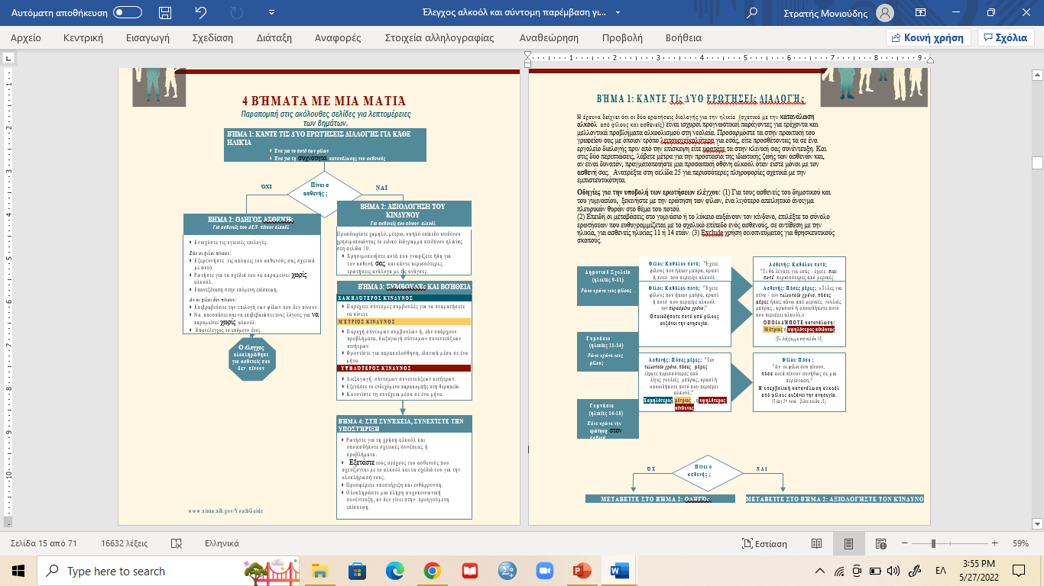
7. NIAAA Έλεγχος Αλκοόλ Εφήβων
Δημιουργήθηκε από το Εθνικό Ινστιτούτο για την Κατάχρηση Αλκοόλ και τον Αλκοολισμό (NIAAA), σε συνεργασία με την Αμερικανική Ακαδημία Παιδιατρικής, κλινικούς ερευνητές και επαγγελματίες υγείας. Αυτός ο οδηγός εισάγει ένα απλό, γρήγορο, εμπειρικά προερχόμενο εργαλείο για τον εντοπισμό των νέων που κινδυνεύουν από τα προβλήματα αλκοόλ.
Γιατί να επιλέξετε αυτό το εργαλείο;
Μπορεί να ανιχνεύσει τον κίνδυνο νωρίς
Βασίζεται εμπειρικά
Είναι γρήγορο και ευέλικτο
Είναι το πρώτο εργαλείο που περιλαμβάνει το ποτό των φίλων
Γιατί να ελέγξετε την κατανάλωση αλκοόλ από ανηλίκους;
Είναι συνηθισμένο
Είναι επικίνδυνο
Είναι ένας δείκτης για άλλες ανθυγιεινές συμπεριφορές
Συχνά δεν εντοπίζεται

Slide 25
Οδηγός για την ανίχνευση και την σύντομη παρέμβαση της κατάχρησης αλκοόλ στους εφήβους (9-18 ετών)
ΒΗΜΑ 1.
Ρωτήστε τις δύο βασικές διαγνωστικές ερωτήσεις:
Αν ο κοινωνικός περίγυρος (παρέες) κάνει χρήση αλκοόλ.
Αν ο ίδιος ο έφηβος κάνει χρήση αλκοόλ και ποια η συχνότητα της χρήσης.
Ο έφηβος κάνει χρήση αλκοόλ;

Slide 26
BHMA 2. (1/2)
ΑΝ ΟΧΙ,
Ενισχύστε την επιλογή του να μη κάνει χρήση.
ΑΝ ΟΙ ΦΙΛΟΙ ΤΟΥ ΚΑΝΟΥΝ ΧΡΗΣΗ,
Διερευνήστε την άποψη του ασθενούς για τη χρήση αλκοόλ που κάνουν οι φίλοι του και τους λόγους που κρατούν τον ίδιο μακριά από τη χρήση.
Ρωτήστε τον με ποιον τρόπο θα διαχειριστεί μια πιθανή πίεση να κάνει χρήση αλκοόλ από τους φίλους του.
Επανεξετάστε το ζήτημα στην επόμενη επίσκεψη.
ΑΝ ΟΙ ΦΙΛΟΙ ΤΟΥ ΔΕΝ ΚΑΝΟΥΝ ΧΡΗΣΗ,
Ενισχύστε την επιλογή του για φίλους που δεν κάνουν χρήση.
Εξετάστε και ενισχύστε τους λόγους για τους οποίους επιλέγει να μη κάνει χρήση.
Επανεξετάστε το ζήτημα τον επόμενο χρόνο.

Slide 27
ΒΗΜΑ 2. (2/2)
ΑΝ ΝΑΙ,
Διερευνήστε το επίπεδο κινδύνου της χρήσης (χαμηλό, μέτριο, υψηλό).
Αξιοποιήστε οποιαδήποτε πιθανή χρήσιμη πληροφορία για τον ασθενή σας με σκοπό την κατανόηση του μοτίβου της χρήσης που κάνει π.χ. διερεύνηση των οικογενειακών σχέσεων.
ΒΗΜΑ 3. (1/2)
Σχεδιάστε μια σύντομη παρέμβαση, βασισμένη στο επίπεδο κινδύνου των ασθενών που κάνουν χρήση σύμφωνα με το Βήμα 2.

Slide 28
ΒΗΜΑ 3. (2/2)
Για τους ασθενείς χαμηλού κινδύνου:
Ενθαρρύνετε τον έφηβο να διακόψει τη χρήση μέσω σύντομων συμβουλών.
Διερευνήστε την πιθανή επιρροή του εφήβου από φίλους που κάνουν χρήση.
Για τους ασθενείς μέτριου κινδύνου:
Διερευνήστε εάν ο ασθενής εμπλέκεται σε ριψοκίνδυνες καταστάσεις λόγω της χρήσης.
ΕΑΝ ΟΧΙ, παρέχετε σύντομες ενισχυμένες συμβουλές, εκφράζοντας και την ανησυχία σας για τη συχνότητα της χρήσης.
ΕΑΝ ΝΑΙ, προχωρήστε σε σύντομη παρακινητική συνέντευξη.
Επανεξετάστε τη χρήση του εφήβου ιδανικά μέχρι τον επόμενο μήνα.
Για τους ασθενείς υψηλού κινδύνου:
Προχωρήστε σε σύντομη παρακινητική συνέντευξη.
Εξετάστε το ενδεχόμενο παραπομπής για περαιτέρω αξιολόγηση ή θεραπεία.
Επανεξετάστε τη χρήση του εφήβου μέχρι τον επόμενο μήνα

Slide 29
Για τους ασθενείς μέτριου και υψηλού κινδύνου:
Ρωτήστε τον έφηβο, εάν οι γονείς/φροντιστές έχουν επίγνωση της χρήσης του παιδιού.
Εάν ναι, ζητήστε την άδεια του ασθενούς για να μοιραστείτε τις δυσκολίες και την πρόοδο του με εκείνους.
Εάν όχι, σκεφτείτε το ενδεχόμενο να διακοπεί το απόρρητο του ασθενούς, εάν χρειάζεται (ανάλογα με την ηλικία ή το βαθμό κινδύνου της χρήσης ή των συνεπειών αυτής), για να εμπλακούν και οι γονείς στην εξέλιξη του παιδιού.
ΒΗΜΑ 4. Επαναληπτική εξέταση – Συνεχής υποστήριξη του εφήβου
Εξετάστε την τρέχουσα χρήση αλκοόλ και τις πιθανές συνέπειες αυτής.
Σε περίπτωση μη εκπλήρωσης των στόχων της παρέμβασης, επανεξετάστε τους στόχους και τον τρόπο εκπλήρωσης αυτών από τον έφηβο.
Διεξάγετε μια ολοκληρωμένη συνέντευξη, εάν δεν έχει γίνει σε προηγούμενη συνάντηση.
Προσφέρετε ενδυνάμωση και υποστήριξη.

Slide 30
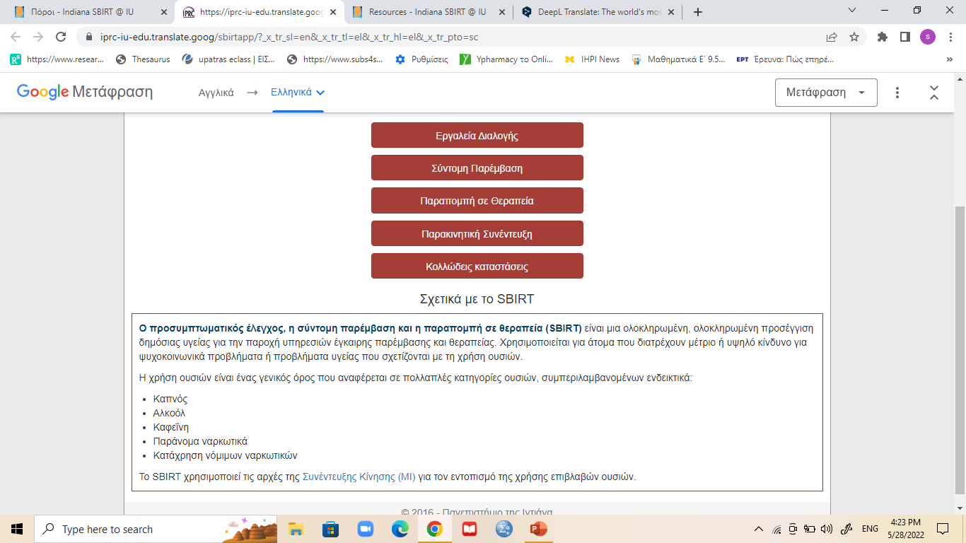
8. Εφαρμογή Εγχειριδίου SBIRT
Το Εγχειρίδιο SBIRT, που αναπτύχθηκε από το Πανεπιστήμιο της Ιντιάνα, είναι ένας διαδραστικός ιστότοπος που μπορείτε να χρησιμοποιήσετε στο τηλέφωνο ή στον υπολογιστή σας για να σας βοηθήσει όταν εκτελείτε υπηρεσίες SBIRT.
Στην εφαρμογή, θα βρείτε εργαλεία προσυμπτωματικού ελέγχου, οδηγούς βήμα προς βήμα για την πραγματοποίηση μιας σύντομης παρέμβασης ή παραπομπής σε θεραπεία, πληροφορίες σχετικά με την παρακινητική συνέντευξη και συμβουλές για τον χειρισμό "δύσκολων" καταστάσεων, όπως ένας θυμωμένος πελάτης.

Slide 31
2. Εργαλεία Σύντομης Παρέμβασης και Θεραπείας
1. Σύντομη παρέμβαση βήμα-βήμα - ΟΙ ΦΑΣΕΙΣ ΤΟΥ SBIRT
Φάση 1^{η} : ΘΕΣΠΙΣΗ ΣΧΕΣΕΩΝ ΚΑΙ ΔΙΑΧΕΙΡΙΣΗ - ΔΙΑΣΦΑΛΙΣΗ ΕΜΠΙΣΤΕΥΤΙΚΟΤΗΤΑΣ
Φάση 2^{η} : ΟΙ ΣΚΕΨΕΙΣ ΤΟΥΣ - ΔΙΕΡΕΥΝΗΣΗ ΣΧΕΤΙΚΑ ΜΕ ΤΑ ΠΛΕΟΝΕΚΤΗΜΑΤΑ/ΜΕΙΟΝΕΚΤΗΜΑΤΑ - ΠΑΡΟΧΗ ΕΝΗΜΕΡΩΣΗΣ
Φάση 3^{η} : ΑΞΙΟΛΟΓΗΣΗ ΚΑΙ ΕΝΙΣΧΥΣΗ ΤΩΝ ΚΙΝΗΤΡΩΝ ΜΕ ΤΗ ΧΡΉΣΗ ΤΟΥ ΔΕΙΚΤΗ ΕΤΟΙΜΌΤΗΤΑΣ
Φάση 4^{η} : ΝΑ ΔΙΑΠΡΑΓΜΑΤΕΥΤΕΙΤΕ ΕΝΑ ΣΧΕΔΙΟ, ΝΑ ΣΥΝΟΨΙΣΕΤΕ ΚΑΙ ΝΑ ΤΕΛΕΙΩΣΕΤΕ ΜΕ ΘΕΤΙΚΟ ΠΡΟΣΗΜΟ
Συνεχίζουμε στην ιστοσελίδα
https://www.indianasbirt.org/about-sbirt

Slide 32

Σας ευχαριστούμε θερμά για την προσοχή σας!

